Slide 1
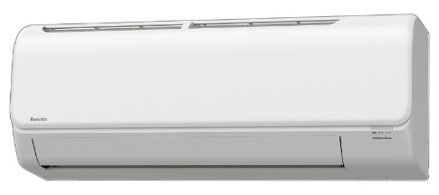
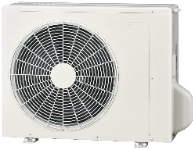
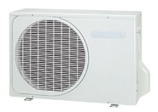
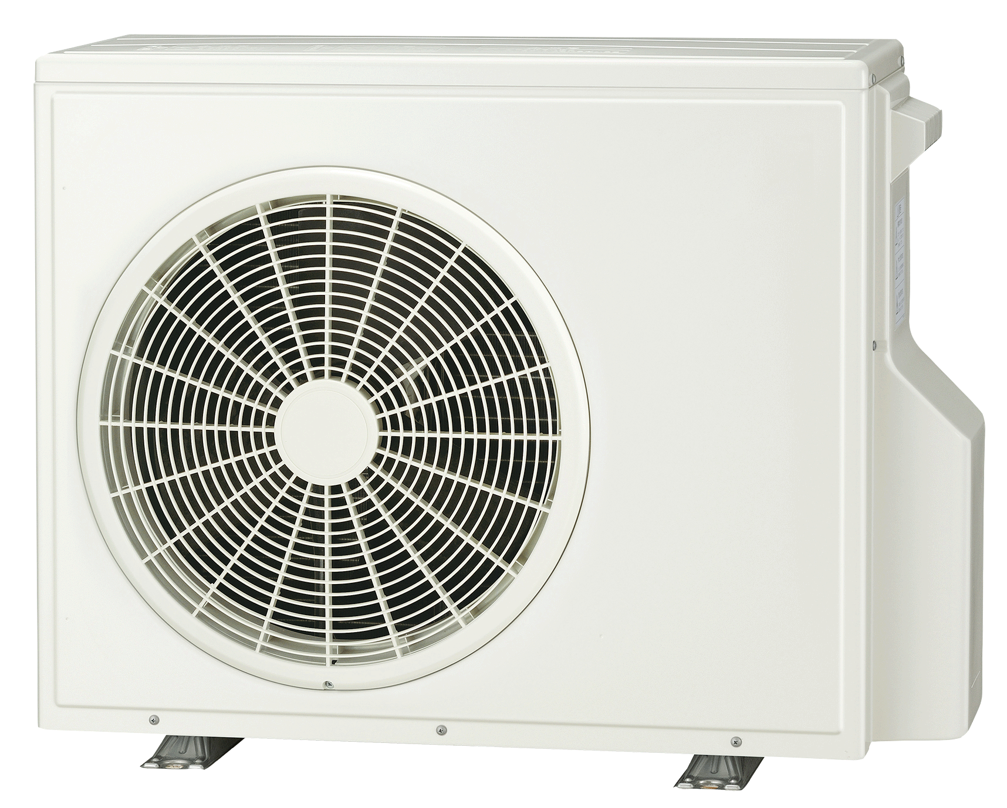
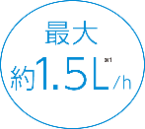
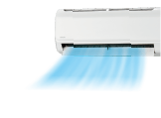
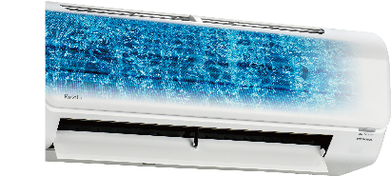
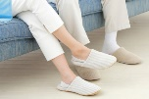
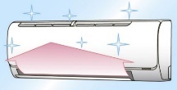
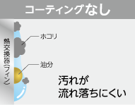
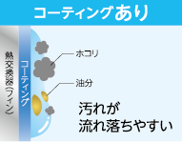
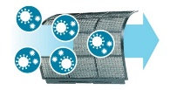
お手入れ簡単 基本機能充実
Relala BSERIES
22～28タイプ用
40タイプ用
56タイプ用
ライト
アクアドロップ洗浄Lite
※１
※1 CSH-B28CR
条件等詳しくはカタログをご覧ください。
○画像はイメージです。
熱交換器に付着した汚れを、約1.5L/hの結露水で洗い流します。
洗浄後、温風で乾燥し快適な運転環境を作ります。
クリアフィンコート搭載
フィンに汚れがつきにくい特殊コーティング
抗菌・防カビ処理^{※2}で菌を抑制します。
熱交換器のアルミフィンに「クリアフィンコート」を採用。汚れが落ちやすくなります。
特殊親水層
※3
樹脂耐食層
耐食クロメート皮膜
※2 詳しくはカタログをご覧ください。
アルミフィン
（熱交換器）
※3 試験機関名等詳しくはカタログをご覧ください。
冷房時おもに
6 畳用
冷房時おもに
8 畳用
冷房時おもに
10 畳用
CSH-B22CR (W)
〈室外機〉COH-B22CR（単相100V ）
CSH-B25CR (W)
〈室外機〉COH-B25CR（単相100V ）
CSH-B28CR (W)
〈室外機〉COH-B28CR（単相100V ）
★
★
★
低温暖房能力 2.8kW
低温暖房能力 3.3kW
低温暖房能力 3.6kW
希望小売価格 283,800 円（税抜258,000円）
希望小売価格 316,800 円（税抜288,000円）
希望小売価格 349,800 円（税抜318,000円）
\-----------
\-----------
\-----------
期間消費電力量
717kWh
目標年度
2027年
省エネ達成基準
87％
通年エネルギー
消費効率(APF)
期間消費電力量
815kWh
目標年度
2027年
省エネ達成基準
87％
通年エネルギー
消費効率(APF)
期間消費電力量
913kWh
目標年度
2027年
省エネ達成基準
87％
通年エネルギー
消費効率(APF)
5.8
5.8
5.8
畳数のめやす
能力
消費電力
畳数のめやす
能力
消費電力
畳数のめやす
能力
消費電力
冷房
6〜9畳
（10〜15㎡）
2.2kW
（0.8〜3.0kW）
580W
（165〜810W）
冷房
7〜10畳
（11〜17㎡）
2.5kW
（0.8〜3.2kW）
610W
（165〜840W）
冷房
8〜12畳
（13〜19㎡）
2.8kW
（0.8〜3.4kW）
675W
（165〜940W）
暖房
5〜6畳
（8〜10㎡）
2.2kW
（0.8〜3.9kW）
465W
（160〜1,075W）
暖房
6〜8畳
（10〜13㎡）
2.8kW
（0.8〜4.6kW）
620W
（160〜1,285W）
暖房
8〜10畳
（13〜16㎡）
3.6kW
（0.8〜5.0kW）
855W
（160〜1,485W）
〔室内機〕質量8.0kg 〔室外機〕質量18.5kg
14 畳用
〔室内機〕質量8.0kg 〔室外機〕質量22.0kg
18 畳用
〔室内機〕質量9.0kg 〔室外機〕質量23.0kg
冷房時おもに
冷房時おもに
●ご用命は当店へ
CSH-B40CR (W)〈室外機〉COH-B40CR（単相100V ）
CSH-B40CR2 (W)〈室外機〉COH-B40CR2（単相200V ）
CSH-B56CR2 (W)
〈室外機〉COH-B56CR2（単相200V ）
★
★
低温暖房能力 5.1kW
低温暖房能力 6.3kW
希望小売価格 415,800 円（税抜378,000円）
希望小売価格 514,800 円（税抜468,000円）
\-----------
\-----------
期間消費電力量
1,455kWh
目標年度
2027年
省エネ達成基準
78％
通年エネルギー
消費効率(APF)
期間消費電力量
2,118kWh
目標年度
2027年
省エネ達成基準
79％
通年エネルギー
消費効率(APF)
5.2
能力
5.0
畳数のめやす
能力
消費電力
畳数のめやす
5.6kW
（0.7〜5.7kW）
消費電力
冷房
11〜17畳
（18〜28㎡）
4.0kW
（0.7〜4.2kW）
1,160W
（155～1,380W）
冷房
15〜23畳
（25〜39㎡）
1,895W
（155〜1,935W）
暖房
11〜14畳
（18〜23㎡）
5.0kW
(0.7～6.6kW）
1,385W
（150〜1,980W）
暖房
15〜18畳
（24〜30㎡）
6.7kW
（0.7〜8.7kW）
1,960W
（150〜2,860W）
※記載している価格は全て税込み価格です。
〔室内機〕質量9.0kg 〔室外機〕B40CR:質量34.0kg B40CR2:質量33.5kg
〔室内機〕質量9.0kg 〔室外機〕質量42.0kg

